Slide 1
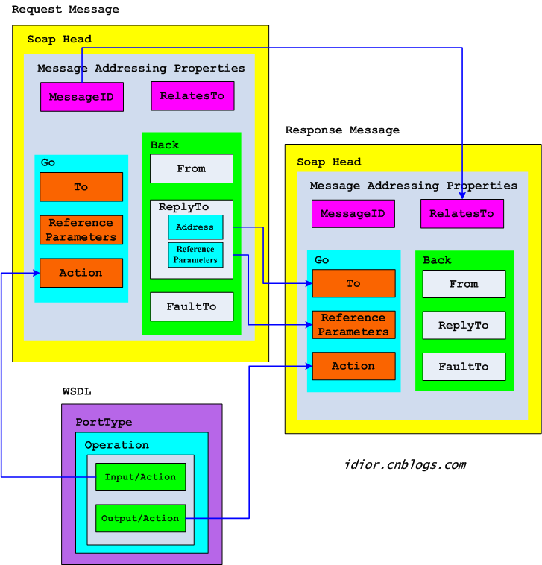
请求消息
通过ID相同来确认这两个消息是一对请求-响应消息以排除歧义，完成消息分发
响应消息
请求和响应消息的From和to正好相反

